Slide 1
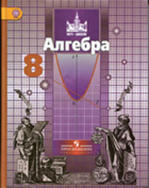
Переносы графиков функций вдоль осей координат - 3
Рассмотрим примеры построения графиков функций, которые можно получить переносом вдоль осей координат других графиков функций. Обосновать переносы графиков можно теми же рассуждениями, что и в предыдущих презентациях.
1) y = $\frac{k}{x−x_{0}}+y_{0}$, 2) y = $\frac{ax+b}{cx+d}$.
Шевкин А. В., Заслуженный учитель РФ.
avshevkin@mail.ru www.shevkin.ru
К пункту учебника 8.4.

Slide 2
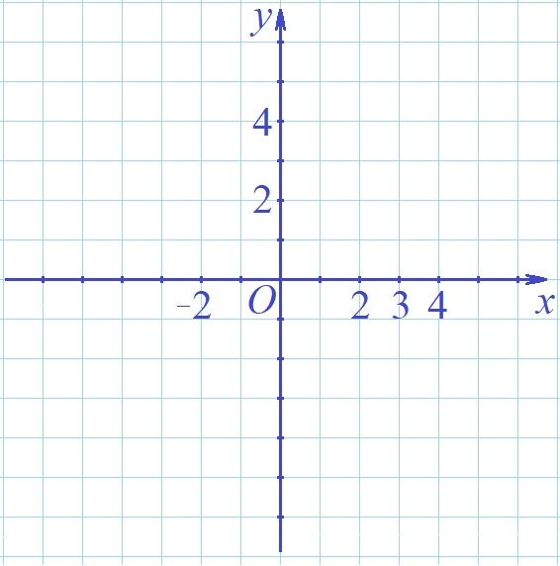
График функции y = $\frac{k}{x−x_{0}}+y_{0}$
1. Построить график функции y = $\frac{4}{x+3}−2$.
Решение. Построим график функции
y = $\frac{4}{x}$,

Slide 3
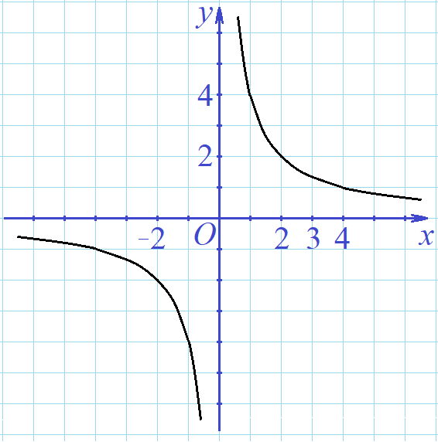
График функции y = $\frac{k}{x−x_{0}}+y_{0}$
1. Построить график функции y = $\frac{4}{x+3}−2$.
Решение. Построим график функции y = $\frac{4}{x}$,

Slide 4
График функции y = $\frac{k}{x−x_{0}}+y_{0}$
1. Построить график функции y = $\frac{4}{x+3}−2$.
Решение. Построим график функции y = $\frac{4}{x}$, перенесём его на 3 ед. влево.

Slide 5
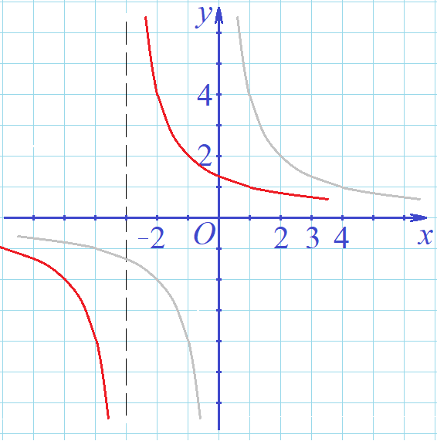
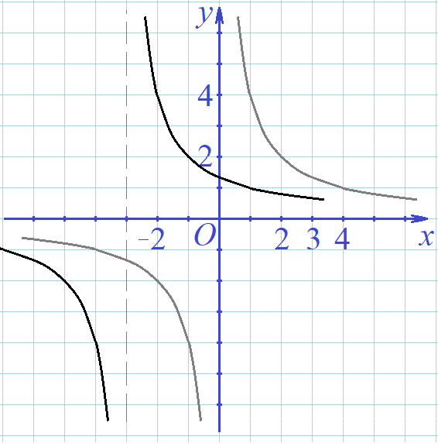
График функции y = $\frac{k}{x−x_{0}}+y_{0}$
1. Построить график функции y = $\frac{4}{x+3}−2$.
Решение. Построим график функции y = $\frac{4}{x}$, перенесём его на 3 ед. влево.
Получим график функции y = $\frac{4}{x+3}$.
Теперь перенесём построенный график на 2 ед. вниз.

Slide 6
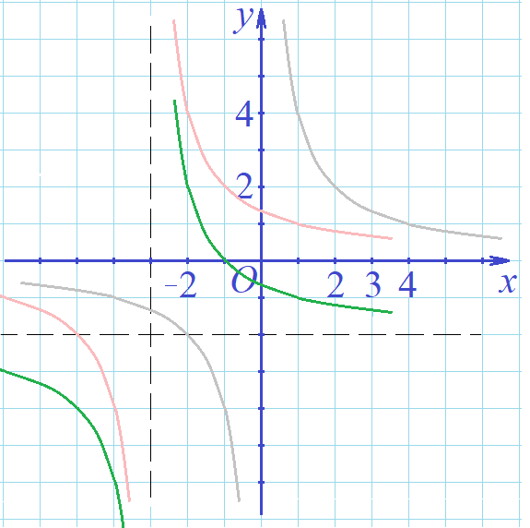
График функции y = $\frac{k}{x−x_{0}}+y_{0}$
1. Построить график функции y = $\frac{4}{x+3}−2$.
Решение. Построим график функции y = $\frac{4}{x}$, перенесём его на 3 ед. влево.
Получим график функции y = $\frac{4}{x+3}$.
Теперь перенесём построенный график на 2 ед. вниз.

Slide 7
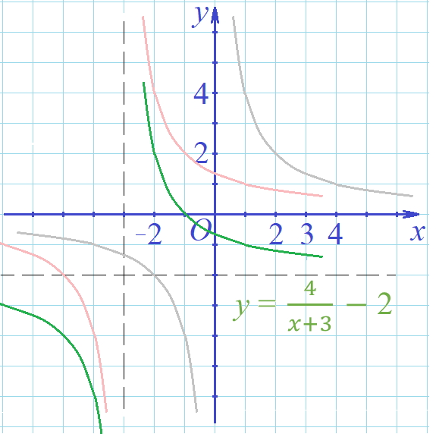
График функции y = $\frac{k}{x−x_{0}}+y_{0}$
1. Построить график функции y = $\frac{4}{x+3}−2$.
Решение. Построим график функции y = $\frac{4}{x}$, перенесём его на 3 ед. влево.
Получим график функции y = $\frac{4}{x+3}$.
Теперь перенесём построенный график на 2 ед. вниз.
Получим график функции y = $\frac{4}{x+3}$ $−$ 2.

Slide 8
График функции y = $\frac{k}{x−x_{0}}+y_{0}$
2. Построить график функции y = $\frac{−3}{x−2}+3$.
Решение. Построим график функции y = $\frac{−3}{x}$,

Slide 9
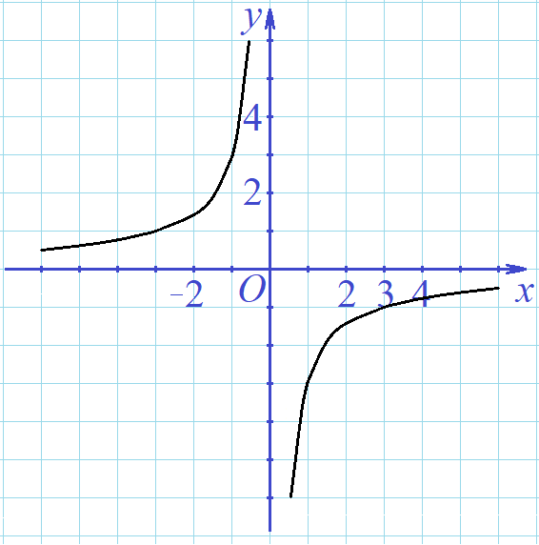
График функции y = $\frac{k}{x−x_{0}}+y_{0}$
2. Построить график функции y = $\frac{−3}{x−2}+3$.
Решение. Построим график функции y = $\frac{−3}{x}$,

Slide 10
График функции y = $\frac{k}{x−x_{0}}+y_{0}$
2. Построить график функции y = $\frac{−3}{x−2}+3$.
Решение. Построим график функции y = $\frac{−3}{x}$, перенесём его на 2 ед. вправо.

Slide 11
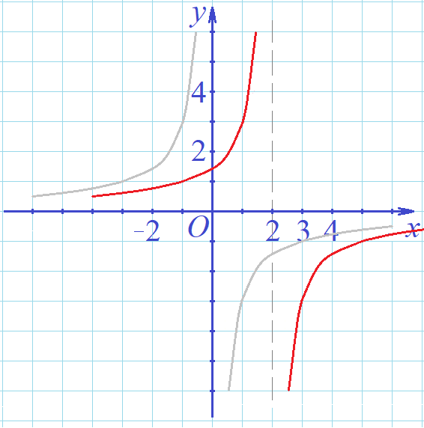
График функции y = $\frac{k}{x−x_{0}}+y_{0}$
2. Построить график функции y = $\frac{−3}{x−2}+3$.
Решение. Построим график функции y = $\frac{−3}{x}$, перенесём его на 2 ед. вправо.

Slide 12
График функции y = $\frac{k}{x−x_{0}}+y_{0}$
2. Построить график функции y = $\frac{−3}{x−2}+3$.
Решение. Построим график функции y = $\frac{−3}{x}$, перенесём его на 2 ед. вправо.
Получим график функции y = $\frac{−3}{x−2}$.
Теперь перенесём построенный график на 3 ед. вверх.

Slide 13
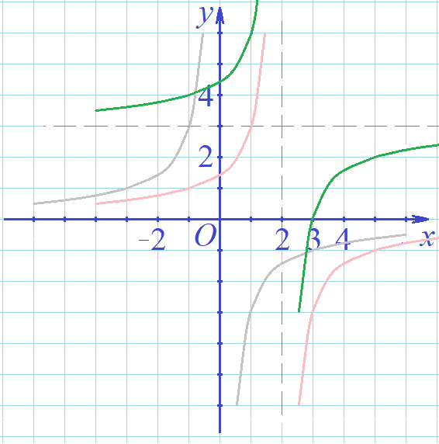
График функции y = $\frac{k}{x−x_{0}}+y_{0}$
2. Построить график функции y = $\frac{−3}{x−2}+3$.
Решение. Построим график функции y = $\frac{−3}{x}$, перенесём его на 2 ед. вправо.
Получим график функции y = $\frac{−3}{x−2}$.
Теперь перенесём построенный график на 3 ед. вверх.

Slide 14
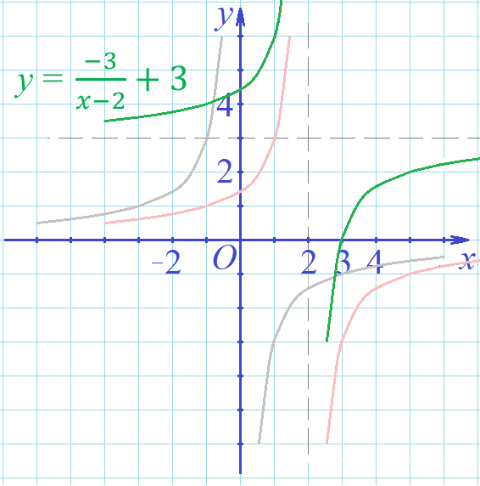
График функции y = $\frac{k}{x−x_{0}}+y_{0}$
2. Построить график функции y = $\frac{−3}{x−2}+3$.
Решение. Построим график функции y = $\frac{−3}{x}$, перенесём его на 2 ед. вправо.
Получим график функции y = $\frac{−3}{x−2}$.
Теперь перенесём построенный график на 3 ед. вверх.
Получим график функции y = $\frac{−3}{x−2}+3$.

Slide 15
График функции y = $\frac{k}{x−x_{0}}+y_{0}$
3. В каком направлении и на сколько единиц нужно перенести график функции 1), чтобы получить график функции 2):
а) 1) y = $\frac{5}{x}$; 2) y = $\frac{5}{x−4}$;
б) 1) y = $\frac{−6}{x}$; 2) y =$\frac{−6}{x}−4$;
в) 1) y = $\frac{2}{x}$; 2) y = $\frac{2}{x+4}+3$;
г) 1) y = $\frac{−8}{x}$; 2) y = $\frac{−8}{x−5}+1$;
д) 1) y = $\frac{1}{x}$; 2) y = $\frac{1}{x+5}$ $−$2;
е) 1) y = $\frac{−1}{x}$; 2) y = $\frac{−1}{x−6}−3$;

Slide 16
График функции y = $\frac{k}{x−x_{0}}+y_{0}$
3. В каком направлении и на сколько единиц нужно перенести график функции 1), чтобы получить график функции 2):
а) 1) y = $\frac{5}{x}$; 2) y = $\frac{5}{x−4}$; вправо на 4;
б) 1) y = $\frac{−6}{x}$; 2) y =$\frac{−6}{x}−4$;
в) 1) y = $\frac{2}{x}$; 2) y = $\frac{2}{x+4}+3$;
г) 1) y = $\frac{−8}{x}$; 2) y = $\frac{−8}{x−5}+1$;
д) 1) y = $\frac{1}{x}$; 2) y = $\frac{1}{x+5}$ $−$2;
е) 1) y = $\frac{−1}{x}$; 2) y = $\frac{−1}{x−6}−3$;

Slide 17
График функции y = $\frac{k}{x−x_{0}}+y_{0}$
3. В каком направлении и на сколько единиц нужно перенести график функции 1), чтобы получить график функции 2):
а) 1) y = $\frac{5}{x}$; 2) y = $\frac{5}{x−4}$; вправо на 4;
б) 1) y = $\frac{−6}{x}$; 2) y =$\frac{−6}{x}−4$; вниз на 4;
в) 1) y = $\frac{2}{x}$; 2) y = $\frac{2}{x+4}+3$;
г) 1) y = $\frac{−8}{x}$; 2) y = $\frac{−8}{x−5}+1$;
д) 1) y = $\frac{1}{x}$; 2) y = $\frac{1}{x+5}$ $−$2;
е) 1) y = $\frac{−1}{x}$; 2) y = $\frac{−1}{x−6}−3$;

Slide 18
График функции y = $\frac{k}{x−x_{0}}+y_{0}$
3. В каком направлении и на сколько единиц нужно перенести график функции 1), чтобы получить график функции 2):
а) 1) y = $\frac{5}{x}$; 2) y = $\frac{5}{x−4}$; вправо на 4;
б) 1) y = $\frac{−6}{x}$; 2) y =$\frac{−6}{x}−4$; вниз на 4;
в) 1) y = $\frac{2}{x}$; 2) y = $\frac{2}{x+4}+3$; влево на 4, вверх на 3;
г) 1) y = $\frac{−8}{x}$; 2) y = $\frac{−8}{x−5}+1$;
д) 1) y = $\frac{1}{x}$; 2) y = $\frac{1}{x+5}$ $−$2;
е) 1) y = $\frac{−1}{x}$; 2) y = $\frac{−1}{x−6}−3$;

Slide 19
График функции y = $\frac{k}{x−x_{0}}+y_{0}$
3. В каком направлении и на сколько единиц нужно перенести график функции 1), чтобы получить график функции 2):
а) 1) y = $\frac{5}{x}$; 2) y = $\frac{5}{x−4}$; вправо на 4;
б) 1) y = $\frac{−6}{x}$; 2) y =$\frac{−6}{x}−4$; вниз на 4;
в) 1) y = $\frac{2}{x}$; 2) y = $\frac{2}{x+4}+3$; влево на 4, вверх на 3;
г) 1) y = $\frac{−8}{x}$; 2) y = $\frac{−8}{x−5}+1$; вправо на 5; вверх на 1;
д) 1) y = $\frac{1}{x}$; 2) y = $\frac{1}{x+5}$ $−$2;
е) 1) y = $\frac{−1}{x}$; 2) y = $\frac{−1}{x−6}−3$;

Slide 20
График функции y = $\frac{k}{x−x_{0}}+y_{0}$
3. В каком направлении и на сколько единиц нужно перенести график функции 1), чтобы получить график функции 2):
а) 1) y = $\frac{5}{x}$; 2) y = $\frac{5}{x−4}$; вправо на 4;
б) 1) y = $\frac{−6}{x}$; 2) y =$\frac{−6}{x}−4$; вниз на 4;
в) 1) y = $\frac{2}{x}$; 2) y = $\frac{2}{x+4}+3$; влево на 4, вверх на 3;
г) 1) y = $\frac{−8}{x}$; 2) y = $\frac{−8}{x−5}+1$; вправо на 5; вверх на 1;
д) 1) y = $\frac{1}{x}$; 2) y = $\frac{1}{x+5}$ $−$2; влево на 5, вниз на 2;
е) 1) y = $\frac{−1}{x}$; 2) y = $\frac{−1}{x−6}−3$;

Slide 21
График функции y = $\frac{k}{x−x_{0}}+y_{0}$
3. В каком направлении и на сколько единиц нужно перенести график функции 1), чтобы получить график функции 2):
а) 1) y = $\frac{5}{x}$; 2) y = $\frac{5}{x−4}$; вправо на 4;
б) 1) y = $\frac{−6}{x}$; 2) y =$\frac{−6}{x}−4$; вниз на 4;
в) 1) y = $\frac{2}{x}$; 2) y = $\frac{2}{x+4}+3$; влево на 4, вверх на 3;
г) 1) y = $\frac{−8}{x}$; 2) y = $\frac{−8}{x−5}+1$; вправо на 5; вверх на 1;
д) 1) y = $\frac{1}{x}$; 2) y = $\frac{1}{x+5}$ $−$2; влево на 5, вниз на 2;
е) 1) y = $\frac{−1}{x}$; 2) y = $\frac{−1}{x−6}−3$; вправо на 6, вниз на 3.

Slide 22
График функции y = $\frac{ax+b}{cx+d}$
Покажем, как использовать переносы графиков для построения графика дробно-линейной функции y = $\frac{ax+b}{cx+d}$. При этом случаи, когда $\frac{a}{c}$ = $\frac{b}{d}$, т. е. когда коэффициенты a, b, c, d пропорциональны, не рассматриваем, так как в этом случае график не является гиперболой.
Например, функцию y = $\frac{5x+10}{x+2}$ можно задать формулой: y = 5, где x ≠ $−$2, так как $\frac{5x+10}{x+2}$ = $\frac{5(x+2)}{x+2}$ = 5.
График этой функции$−$прямая y = 5 без точки ($−$2; 5).

Slide 23
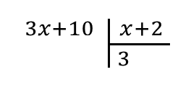
График функции y = $\frac{ax+b}{cx+d}$
4. Построить график функции y = $\frac{3x+10}{x+2}$.
Решение. Выделим целую часть дроби:
$\frac{3x+10}{x+2}$ = $\frac{3\left(x+2\right)+4}{x+2}$ = $\frac{3(x+2)}{x+2}$ + $\frac{4}{x+2}$ = $\frac{4}{x+2}$ + 3.
Тот же результат можно получить, разделив числитель дроби на знаменатель уголком:

Slide 24
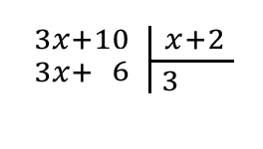
График функции y = $\frac{ax+b}{cx+d}$
4. Построить график функции y = $\frac{3x+10}{x+2}$.
Решение. Выделим целую часть дроби:
$\frac{3x+10}{x+2}$ = $\frac{3\left(x+2\right)+4}{x+2}$ = $\frac{3(x+2)}{x+2}$ + $\frac{4}{x+2}$ = $\frac{4}{x+2}$ + 3.
Тот же результат можно получить, разделив числитель дроби на знаменатель уголком:

Slide 25
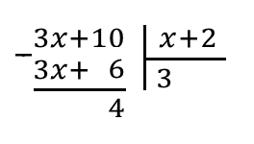
График функции y = $\frac{ax+b}{cx+d}$
4. Построить график функции y = $\frac{3x+10}{x+2}$.
Решение. Выделим целую часть дроби:
$\frac{3x+10}{x+2}$ = $\frac{3\left(x+2\right)+4}{x+2}$ = $\frac{3(x+2)}{x+2}$ + $\frac{4}{x+2}$ = $\frac{4}{x+2}$ + 3.
Тот же результат можно получить, разделив числитель дроби на знаменатель уголком:

Slide 26
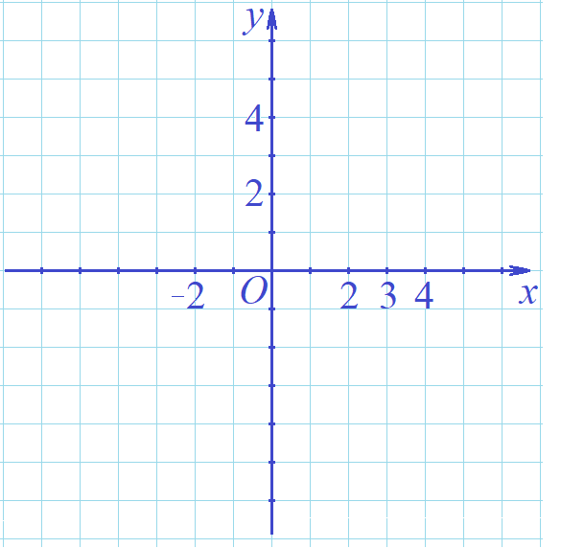
График функции y = $\frac{ax+b}{cx+d}$
4. Построить график функции y = $\frac{3x+10}{x+2}$.
…Теперь построим график функции y = $\frac{4}{x+2}$ + 3.
Для этого график функции y = $\frac{4}{x}$

Slide 27
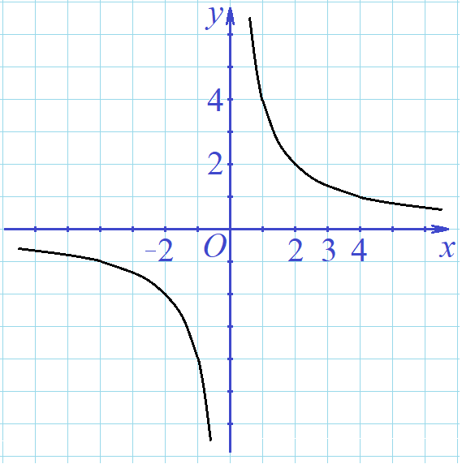
График функции y = $\frac{ax+b}{cx+d}$
4. Построить график функции y = $\frac{3x+10}{x+2}$.
…Теперь построим график функции y = $\frac{4}{x+2}$ + 3.
Для этого график функции y = $\frac{4}{x}$

Slide 28
График функции y = $\frac{ax+b}{cx+d}$
4. Построить график функции y = $\frac{3x+10}{x+2}$.
…Теперь построим график функции y = $\frac{4}{x+2}$ + 3.
Для этого график функции y = $\frac{4}{x}$ перенесём на 2 ед. влево и на 3 ед. вверх.

Slide 29
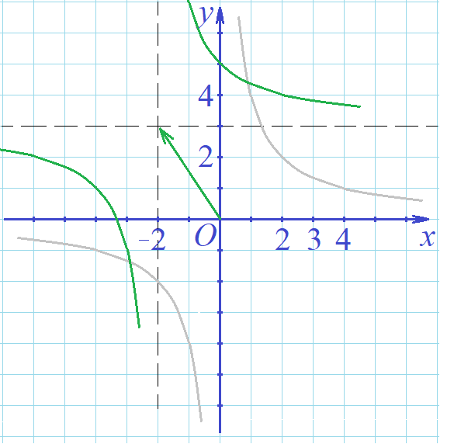
График функции y = $\frac{ax+b}{cx+d}$
4. Построить график функции y = $\frac{3x+10}{x+2}$.
…Теперь построим график функции y = $\frac{4}{x+2}$ + 3.
Для этого график функции y = $\frac{4}{x}$ перенесём на 2 ед. влево и на 3 ед. вверх.
Получим график функции y = $\frac{3x+10}{x+2}$.

